Slide 1
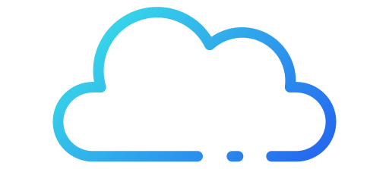
IL CLOUD
PRESENTAZIONE CREATA DA:
- LORIANA
IRENE
KATIA
LAILA

Slide 2

CHE COS’È?
CLOUD
È un modello tecnologico che permette di accedere a servizi informatici — come spazio di archiviazione, potenza di calcolo, database e software — direttamente tramite Internet, anziché utilizzarli dalla memoria locale o dal processore del proprio computer.
In parole molto semplici, significa che il lavoro pesante, i programmi e i tuoi dati non si trovano più sul tuo dispositivo fisico, ma su enormi server remoti sparsi per il mondo.

Slide 3
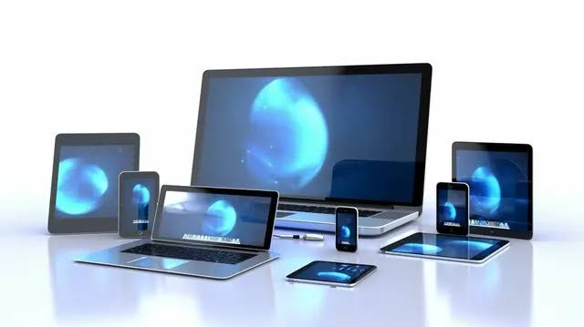

A COSA SERVE ?
Il Cloud serve principalmente:
Eliminare l’hardware: riduce il dispositivi fisici (es. niente più chiavette USB che si perdono)
Riduce i costi: eliminare le spese di manutenzione (es. non serve comprare un server aziendale da migliaia di euro)
Libertà di movimento: lavori da dove vuoi (es. inizi un documento sul PC in ufficio e lo finisci sullo smartphone in viaggio)

Slide 4
I VANTAGGI PRINCIPALI
Archiviazione e backup: salvare foto, video e documenti online per liberare spazio sul dispositivo ed evitare di perdere i file se i dispositivi si rompono.
Accesso universale: permette di consultare i tuoi file da qualsiasi dispositivo (PC, tablet, smartphone) e in ogni luogo, basta avere una connessione a Internet.
Sincronizzazione automatica: mantiene aggiornati i file in tempo reale.
Lavoro collaborativo: consente a più persone di modificare lo stesso file contemporaneamente a distanza, come succede su Google Drive o Microsoft 365.
Uso di software online: serve a usare programmi complessi direttamente dal browser senza doverli installare (es. Netflix, Spotify o la posta di Gmail).

Slide 5
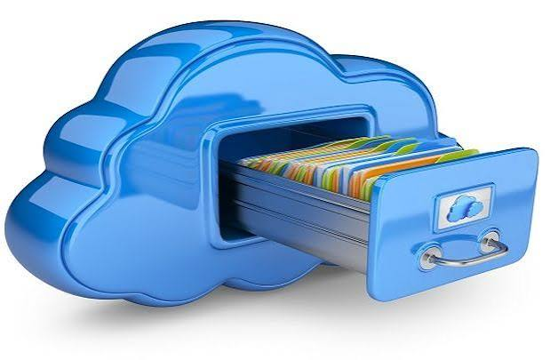
FUNZIONALITÀ DEL CLOUD
Le funzioni pratiche che usi ogni giorno sul tuo smartphone o PC
Le funzionalità del cloud si possono dividere in due gruppi:
Le funzioni tecniche che sfruttano le aziende per lavorare.

Slide 6
📱 FUNZIONALITÀ PER GLI UTENTI (USO QUOTIDIANO)
Sincronizzazione automatica: modifichi un file sul computer e lo ritrovi già aggiornato sul telefono. I dati sono sempre identici su tutti i tuoi dispositivi.
Condivisione con un click: permette di inviare file enormi (video, cartelle di foto) creando un semplice link, senza intasare le email o usare chiavette USB.
Streaming multimediale: riproduce musica, film o videogiochi in tempo reale senza costringerti a scaricarli sul dispositivo (es. Spotify, Netflix, Cloud Gaming).
Collaborazione in tempo reale: più persone possono scrivere, commentare e modificare lo stesso documento contemporaneamente (es. su Google Doc o Word Online).
Backup in background: salva copie di sicurezza dei tuoi dati (contatti, foto, chat di WhatsApp) in modo silenzioso mentre usi il telefono.

Slide 7
🏢 FUNZIONALITÀ PER LE AZIENDE (USO TECNICO)
Scalabilità immediata: Permette di aumentare o diminuire lo spazio di memoria e la potenza dei server in pochi secondi, in base al numero di clienti che visitano un sito.
Disaster Recovery (Ripristino d'emergenza): In caso di incendi, guasti o attacchi hacker nei server principali, il cloud attiva all'istante una copia esatta del sistema per non interrompere il lavoro.
Accesso ad API e Servizi Pronti: Consente di integrare nei propri programmi funzioni avanzate già pronte, come sistemi di pagamento o strumenti di Intelligenza Artificiale.
Geo distribuzione (Edge Computing): Distribuisce i dati su server sparsi in tutto il mondo per fare in modo che un sito web si apra velocemente sia per un utente in Italia che per uno in America.

Slide 8
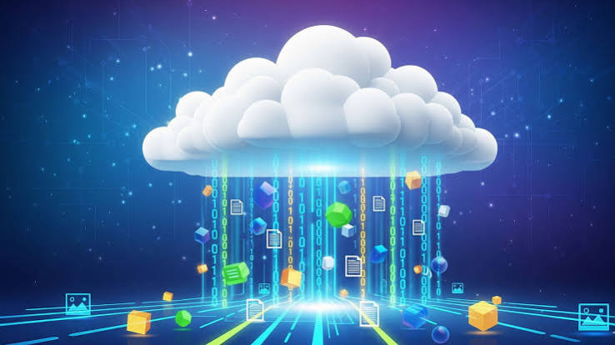
DIFFERENZA TRA
CLOUD STORAGE E CLOUD COMPUTING
Caratteristica | 💾 Cloud Storage (Archiviazione) | 💻 Cloud Computing (Elaborazione)
Che cos'è? | Un hard disk o un armadio virtuale online. | Un computer completo o una fabbrica virtuale online.
Scopo principale | Salvare e conservare i tuoi file al sicuro. | Elaborare dati e far girare programmi o siti web.
Cosa paghi? | Lo spazio che occupi (es. GigaByte o TeraByte). | La potenza e il tempo di utilizzo (es. CPU, RAM, ore).
Cosa fa ai dati? | Li tiene fermi in memoria finché non servono. | Li trasforma, esegue calcoli e genera risultati.
Esempi pratici | Google Drive, Microsoft OneDrive, iCloud, Dropbox. | Amazon Web Services (AWS), Microsoft Azure, ChatGPT.
Uso tipico | Fare il backup delle foto del tuo smartphone. | Far funzionare l'applicazione della tua banca.

Slide 9
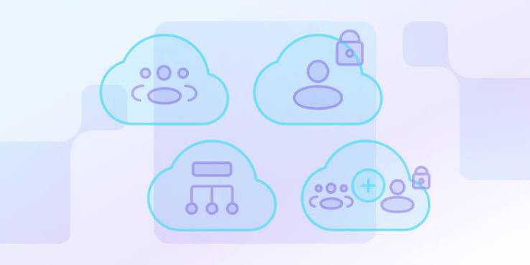
DIFFERENTI TIPI DI CLOUD
CI SONO 4 TIPI:
CLOUD PUBBLICO: (es. Microsoft Azure e Google Cloud)
CLOUD PRIVATO: viene usato da una sola azienda o gruppo
CLOUD IBRIDO: unisce il cloud pubblico e privato. Permette di spostare i dati tra i due sistemi
MULTICLOUD: usa più servizi cloud di fornitori diversi (es. Amazon Web Service insieme a Google Cloud)

Slide 10
COME ACCEDERE ?
I requisiti per accedere al Cloud, sono:
Connessione Internet: requisito fondamentale per collegarsi ai server remoti
Credenziali personali: nome utente e password (es. account Google, Apple ID)
Browser o App: accesso via sito web (es. Chrome) o tramite applicazione dedicata su PC e smartphone

Slide 11

FINE PRESENTAZIONE
VI RINGRAZIAMO PER L’ATTENZIONE

